Slide 1

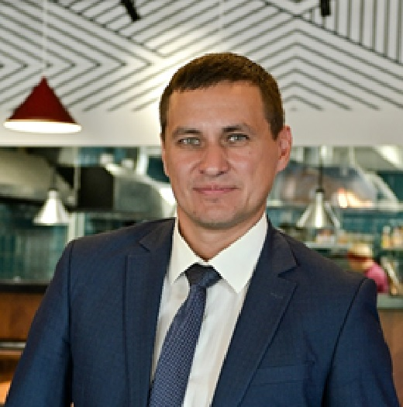

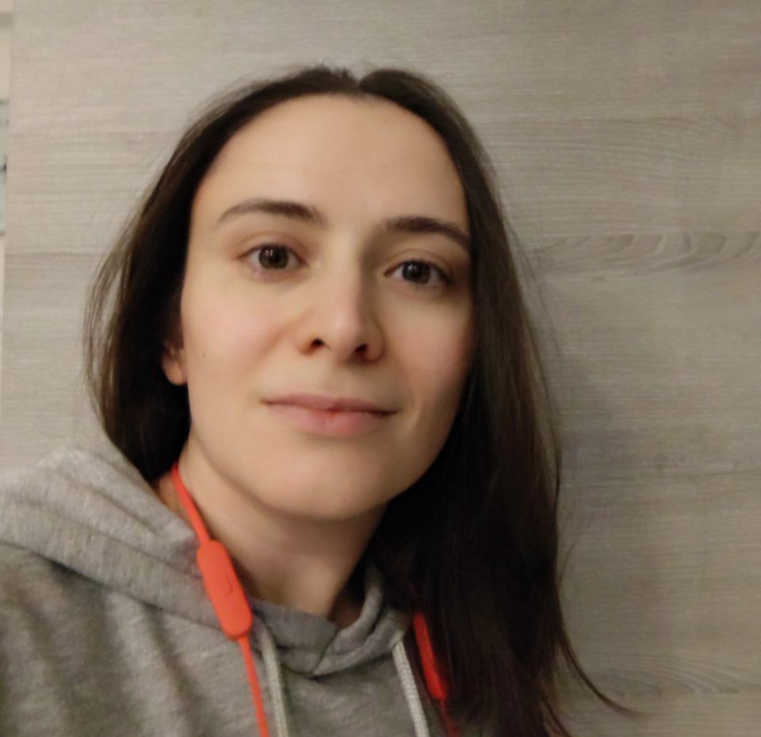



Команда Рекурсивный Йон Йонсон
БЕЛЯКОВ
Илья
Менеджер проекта,
таймкипер
Москва
Интересы:
Использование глубокого обучения в маркетинге, дизайн-мышлении и JTBD
БОГОМОЛОВ
Алексей
Feature - инженер
Караганда
Интересы:
Разработка и продвижение цифровых продуктов
КАГИРИНА
Ксения
Менеджер продукта,
визуализация выводов
Москва
Интересы:
Компьютерное зрение
ЛОСЕВА
Надежда
Аналитик,
Очистка
и анализ
данных, визуализация, выводы, презентация
Москва
Интересы:
Анализ данных, поиск новых возможностей и внедрение AI в бизнес-процессы
МАКАРОВ
Александр
API-инженер,
Парсинг
данных
Москва
Интересы:
Работа с данными
КОРОЛЬКОВА
Карина
Генератор
идей,
метео-эксперт
Санкт-Петербург
Интересы:
ГИС-аналитика и анализ данных в урбанистике
МАРТЫНЮК
Сергей
Git
Санкт-
Петербург
Интересы:
Работа с данными астрономических и космических исследований, машинное зрение в робототехнике

Slide 2
Дорожная карта команды Рекурсивный Йон Йонсон
дек
51
52
Задача
19
20
21
22
23
24
25
26
27
28
Ответственный
Kick-off meeting
Беляков
Разработка визитной
карточки команды
Беляков
Распределение ролей
Беляков
Оформление пространства команды в Miro
Беляков
Исследование API и интерфейса основных источников данных
Лосева, Макаров
Формирование гипотез для дальнейшей проработки
Кагирина, Лосева
Подготовка рабочего пространства на GitHub
Мартынюк
Подготовка документации (аннотации) по проекту
Макаров
Подготовка описания структуры и источников информации
Кагирина
Формирование датасета
Лосева
Презентация датасета куратору и менторам
Лосева
Доработка датасета с учетом обратной связи
Кагирина
Подготовка презентации для Demo Day
Беляков, Лосева
Презентация результатов в рамках Demo Day
Лосева

Slide 3
Аннотация проекта
Поиск идей для проекта:
Проверили возможность парсинга данных с Ozon, Яндекс Маркета, Авито, Юла
Решили остановиться на решении с возможностью использования API
Вернулись к изначальной идее для проекта, связанной с анализом метеоданных
Задача для дататона: анализ влияния погоды на онлайн-продажи
1) Найти подходящие данные о продажах без ограничений на использование (нашли на Kaggle данные
об интернет-продажах в Бразилии за 2016-2018гг)
2) Загрузить наблюдения метеостанций
3) Выверить часовые пояса и соединить данные для проведения анализа взаимосвязи
Использованные источники информации:
Meteo-Api: https://open-meteo.com/en/docs/historical-weather-api
Source Orders Data: https://www.kaggle.com/datasets/olistbr/brazilian-ecommerce
GitHub проекта: https://github.com/martynyuks/yon-yonson-team
Аннотация: yon-yonson-team/README.md at main · martynyuks/yon-yonson-team (github.com)
Датасет: yon-yonson-team/orders_with_meteo.csv at main · martynyuks/yon-yonson-team (github.com)
Ноутбук с кодом: yon-yonson-team/dataton_yon_yonson.ipynbat main · martynyuks/yon-yonson-team (github.com)

Slide 4
Характеристика датасета
Количество наблюдений: 107 802
Фичи:
1.-timestamp временная метка заказа в локальной таймзоне
2.-payment_valueсумма транзакции
3.-zip_code индекс покупателя
4.-city город покупателя
5.-state штат
6.-latitude широта
7.-longitude долгота
8.-items_quant количество товаров в заказе
9.-product_category категория продукта
10.-date дата заказа
11.-time время заказа
12.-weekday день заказа
13.-apparent_temperature_max суточная максимальная температура (по ощущениям)
14.-apparent_temperature_min суточная минимальная температура (по ощущениям)
15.-et0_fao_evapotranspiration суточная эвапотранспирация (количество испаряемой влаги)
16.-precipitation_hours суточное количество часов, когда шёл дождь
17.-precipitation_sum суточное количество осадков, включая дождь, снег (мм)
18.-rain_sum суточная количество осадков (дождь) (мм)
19.-snowfall_sum суточное количество осадков (снег) (мм)
20.-sunrise время рассвета (iso8601)
21.-sunset время заката (iso8601)
22.-weathercode код погоды (WMO code)
23.-winddirection_10m_dominant доминирующее направление ветра (°)
24.-windgusts_10m_max максимальная порывы ветра за сутки (km/h)
25.-windspeed_10m_max максимальная скорость ветра за сутки (km/h)
26.-cloud_cover_total_mean_% процент общей облачности (%)
27.-cloudcover_high_mean_% облака на высоте от 6 километров (%)
28.-cloudcover_low_mean_% облака и туман на высоте до 2х километров (%)
29.-cloudcover_mid_mean_% облака на высоте от 2х до 6 километров (%)
30.-surface_pressure_mean_hPa атмосферное давление за день (hPa)
31.-temperature_2m_max максимальная дневная температура, два метра над землей (C°)
32.-temperature_2m_min минимальная дневная температура, два метра над землей (C°)
33.-daily_shortwave_radiation_su суммарная солнечная радиация за день в МегаДжоулях (MJ/m²)
34.-temperature_2m_hourly температура на момент заказа (C°)
35.-precipitation_hourly количество осадков за предыдущий час (дождь, снег)
36.-relative_humidity_2m_hourly относительная влажность, 2 метра над землей (%)

Slide 5
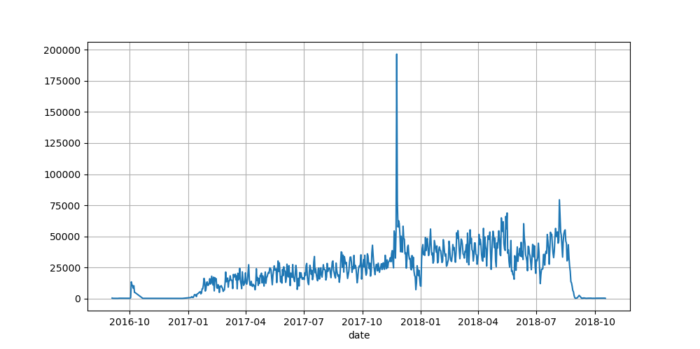
Интересные находки
Выброс суммарного объема платежей 24 ноября - Черная пятница
Основные факторы: грядущее рождество, начало «лета», возможность сэкономить на дорогих товарах

Slide 6
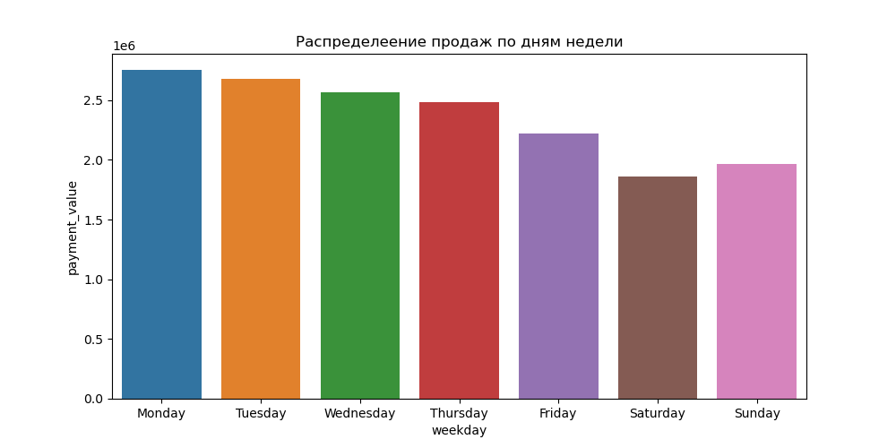
Интересные находки
Неравномерность продаж по дням недели

Slide 7
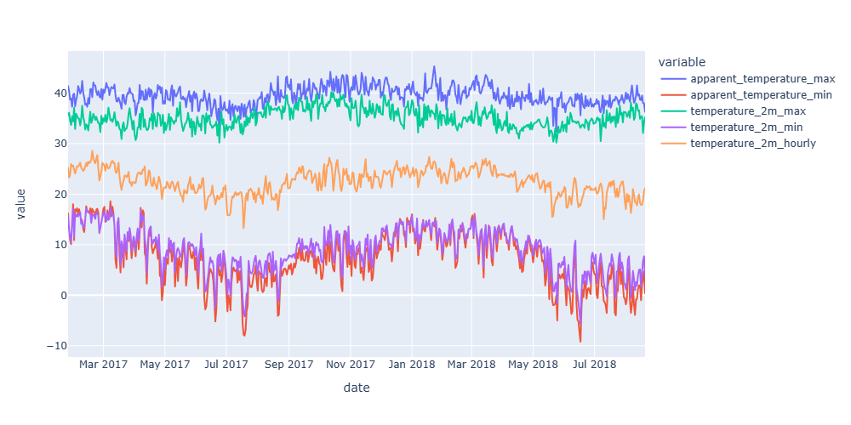
Интересные находки
- Среднедневная температура в Бразилии: от 13 до 28 градусов
- Самые жаркие месяцы – с января по март, самый холодный - июль
- Дожди в основном идут «летом»: с ноября по апрель
- Люди более адекватно оценивают низкую температуру, чем жару

Slide 8
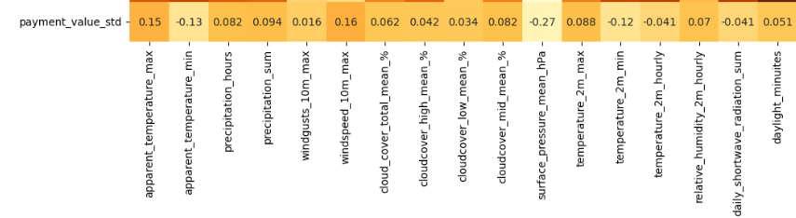
Интересные находки
Общий объем продаж (выручка) растет при:
- более высоких максимальных температурах (экстремальная жара) - корр 0,15
- сильном ветре - корр 0,16
- низком давлении - корр -0,27

Slide 9
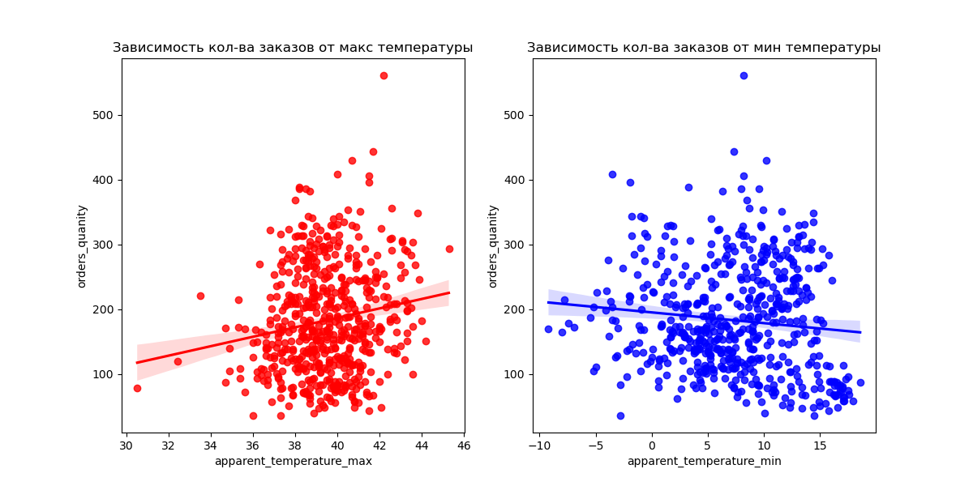
Интересные находки
Кол-во заказов растет при экстремальных температурах:
если температура опускает ниже 15 градусов или поднимается выше 30

Slide 10
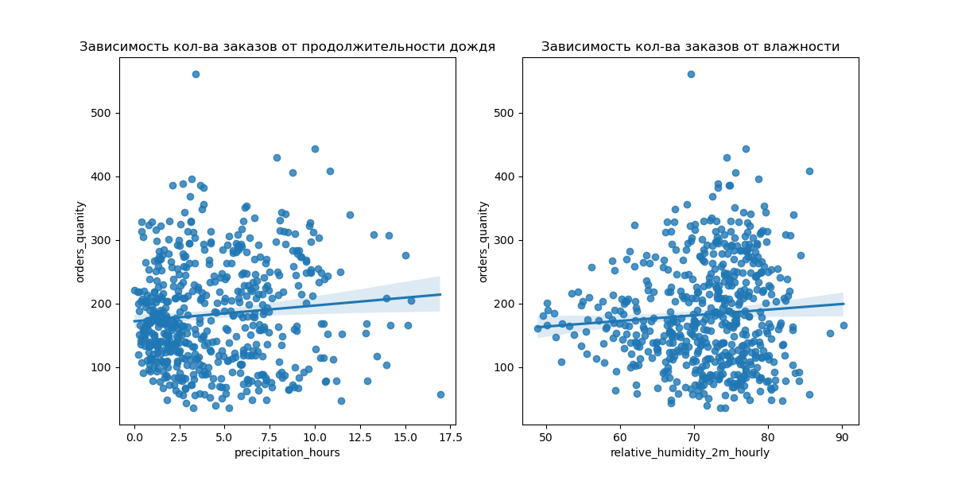
Интересные находки
Чем дольше идет дождь - тем ниже стоимость покупок, но больше их общее кол-во

Slide 11
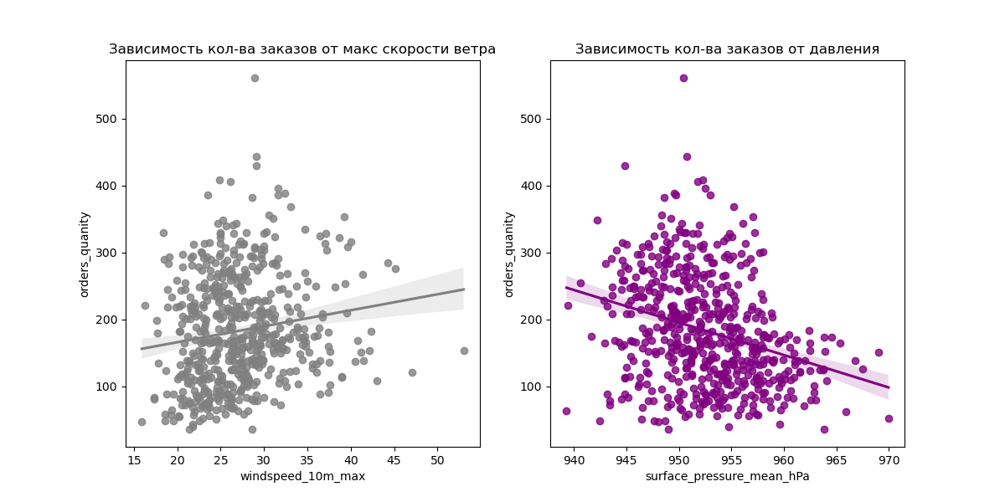
Интересные находки
Наибольшее влияние на рост заказов оказывают сила ветра и давление:

Slide 12
Перспективы и рефлекия
Итоги:
Собрали метеоданные, используя доступные сервисы api
Соединили данные о погоде и продажах и показали, к каким интересным выводам может привести анализ их взаимосвязи
Перспективы применения:
Можно предсказывать рост/снижение нагрузки на инфраструктуру интернет-магазина на основе прогноза погоды
Позволяет нивелировать влияние погодных условий на аналитику продаж через коэффициенты коррекции
Рефлексия:
Попробовали парсить крупные интернет-проекты (маркетплейсы)
Поработали с выгрузкой через API
Потренировались в ведении проекта в GitHub
Поработали в команде, ощутили все сложности добровольного необязательного участия
Получили опыт анализа и представления проекта в сжатые сроки

Slide 13
Благодарим за внимание!

